Slide 1
专属AI大模型介绍
2026/04/30

Slide 2
目录
专属大模型案例
专属大模型的优势
01
02
CONTENTS
建设路径
实施时间和成本
03
04

Slide 3
专属大模型案例
01

Slide 4
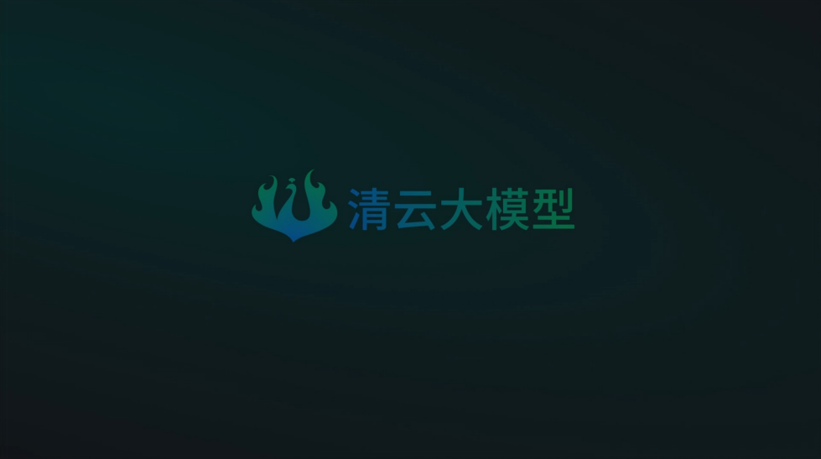
清云大模型
大模型整合了百万级党规党纪、廉政案例、纪律条例等专属行业数据集，结合定制化思维链能力完成本地化搭建与专项调优；
依托专属内部知识库作答，针对性完成大模型幻觉抑制、内容校正、口径合规优化，可精准解答党纪法规、纪律要求、廉政常识等专业问题。
全国首个党规党纪垂类专属AI大模型
用户端是面向机关事业单位及社会公众的“AI云纪问答”小程序
Notes:
大模型整合了百万级党规党纪、廉政案例、纪律条例等专属行业数据集，结合定制化思维链能力完成本地化搭建与专项调优；依托专属内部知识库作答，针对性完成大模型幻觉抑制、内容校正、口径合规优化，可精准解答党纪法规、纪律要求、廉政常识等专业问题。

Slide 5
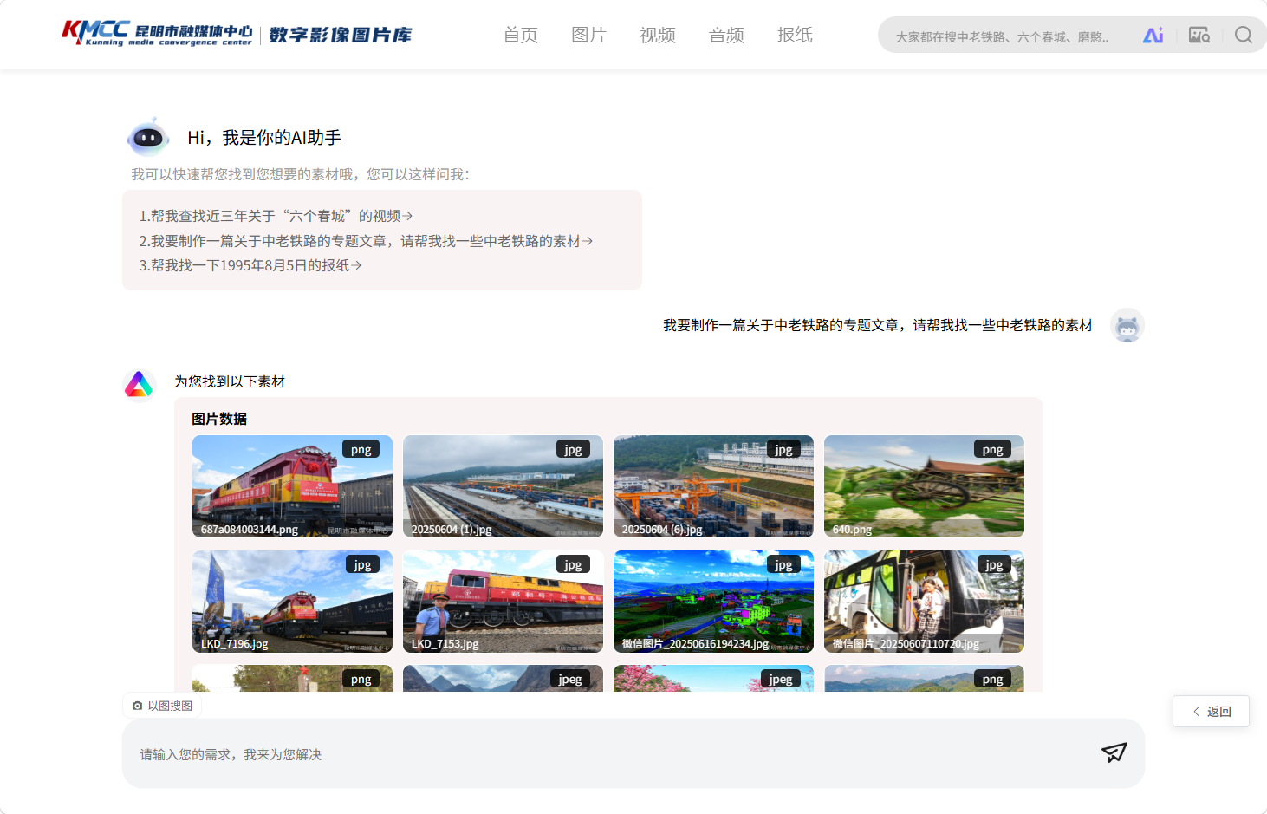
市融媒资应用大模型
基于自有的历史音视频、图片、稿件进行垂类模型训练与知识沉淀，构建出的融媒行业专属AI能力模型。
具备智能素材检索、全网热点智能研判、新闻文案一键创作、图文/短视频/音频AIGC生成，大幅降低数据查询、内容创作的人力与时间成本。
昆明市融媒体中心自研，以自有数据训练的AI大模型
用户端是中心全体用户的AI智能助手

Slide 6
专属大模型的优势
02

Slide 7




专属大模型的优势
更专业
更听话
在特定领域更深入专业，回答问题时不会混淆跨领域知识，精准匹配需求。
回答的内容、格式、语气可管可控，数据可追溯，能满足各类合规要求。
更安全
更及时
知识库、交互数据都在单位内部循环流转，不会外泄更加安全。
大模型数据可按业务实时更新，及时适配最新工作要求，避免信息滞后造成影响。

Slide 8
专属大模型建设路径
03

Slide 9
专属大模型建设路径
历史案例资源形成参考资源库
串联模型、知识库、风控形成可用AI
数据清洗、归类
数据处理
知识库建立
工作流编辑
1
3
5
2
4
6
模型训练
风险控制
场景应用
用数据来训练AI能力
告知模型什么可以什么不可以
形成各种可用的AI智能体

Slide 10


以媒体媒体场景应用示例
场景应用
将AI能力接入到对应的工作场景支撑业务开展，如热点研判、内容创作。
6
工作流编辑
将训练的模型、知识库、风险控制要求串联起来，形成可直接使用的AI能力。
5
风险控制
提前设置好敏感词、政务口径、宣传红线。模型输出内容前必须过滤、校正，避免出现不当言论。
4
知识库建立
把以前的爆款案例、官方口径做成“可检索记忆库”，AI每次回答前都会参考，避免乱猜乱回答。
3
模型训练
用整理好的数据训练AI，让它学会怎么起标题、怎么写脚本，本地宣传口径怎么把握。
2
数据处理
把历史资料、数据收集起来，洗干净、分好类、去掉敏感信息，形成“自己的资料库”。
1

Slide 11
实施时间和成本
04

Slide 12
实施时间及成本
需求诊断
技术选型
模型训练
应用上线
1-2周
1-2周
5-6周
01
03
05
07
02
04
06
数据准备
环境搭建
部署调试
3-4周
1-2周
1-2周
整体工期约4-6个月，成本预估30万+。
成本包含人工、资源、硬件成本，按不同项目需求、部署方式存在较大差异，按项目实际情况确认。

Slide 13
谢谢
THE END

